Slide 1
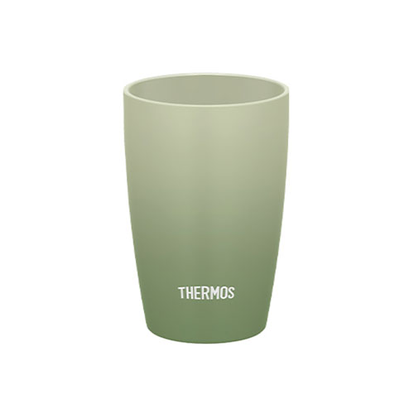
【提案書】
サーモス 真空断熱タンブラー 340ml
特徴
サーモスの陶器調デザインタンブラーに新色が登場！ステンレス製でありながら陶器のような質感を楽しめます。内側がセラミック加工で汚れが付き難く、真空断熱構造で飲み頃温度をキープします。
商品写真
納期
納期スペース
仕様
素 材 : 本体：ステンレス鋼（内面：セラミック塗膜加工 / 外面：シリコン樹脂塗装）
サ イ ズ : 75×75×125
容 量 : 0.34L
機 能 : 保冷効力：7℃以下（1時間）
備 考 : ローズベージュ、オリーブグリーン、アッシュグレー、ダークネイビー
お見積
お見積りスペース

